Slide 1
Презентация
«Нетрадиционные техники рисования с детьми с 2-3 лет»
Воспитатель МБДОУ №223
Сарана Н.Л.

Slide 2
«Истоки способностей и дарование детей –на кончиках пальцев. От пальцев, образно говоря, идут тончайшие нити – ручейки, которые питают источник творческой мысли. Другими словами, чем больше мастерства в детской руке, тем умнее ребенок».
В.А. Сухомлинский.

Slide 3
Цель работы:
изучить процесс развития творческих способностей детей средствами нетрадиционной техники рисования;
формировать эстетическое отношение к окружающей действительности на основе ознакомления с нетрадиционными техниками рисования;
расширять представления о многообразии нетрадиционных техник;
совершенствовать технические навыки и умения рисования.

Slide 4
Задачи:
сформировать у детей изобразительные навыки и умения;
побудить желание рисовать;
развивать воображение и мышление;
побудить у детей эмоциональную отзывчивость к окружающему миру.

Slide 5
Нетрадиционные изобразительные техники - это эффективное средство изображения, включающее новые художественно-выразительные приемы создания художественного образа, композиции и колорита, позволяющие обеспечить наибольшую выразительность образа в творческой работе,
чтобы у детей не создавалось шаблона.

Slide 6
Нетрадиционные техники рисования – открывают возможности развития у детей творческих способностей, фантазии, воображения. Только нетрадиционные приемы творчества позволяют каждому ребенку более полно раскрыть свои чувства и способности. Нетрадиционные методы рисования можно использовать не только на занятиях по изодеятельности, но и на других занятиях и в свободное от занятий время. Интерес у детей появляется, когда все занятия проводятся комбинированными.
В результате использования нетрадиционных способов рисования дети приобретают знания, умения, навыки; учатся чувствовать и применять цвет, форму, линию.
Важную роль в развитии ребенка играет развивающая среда.

Slide 7
Развивающая среда
Создание развивающей среды имеет большое значение для успешного обучения рисованию. При создании развивающей среды следует учитывать на ряд принципов:
Принцип дистанции и сближения позиций в общении взрослого и ребенка между собой с целью установления контакта; помещение и расстановка мебели должны быть такими, чтобы удовлетворить возможное желание ребенка уединиться в процессе творчества.
Принцип стимулирования активности, самостоятельного творчества. Дети не только должны иметь свободный доступ к инструментам и материалам, но и право выбора способов и тем для рисования.
Принцип стабильности – динамичности развивающей среды, который должен осуществляться в разумной смене и обогащении предметного содержания, его рационального содержания, позволяющем реализовать замыслы в любое время и, по возможности, в различной обстановке.

Slide 8
В уголке ИЗО находятся в достаточном количестве бумага разного цвета, фактуры и формы; цветные карандаши, фломастеры, восковые мелки, краски, кисти тонкие и толстые, печатки и шаблоны, шаблоны, поролоновые тычки, ватные палочки, баночки для воды, салфетки. Все выше перечисленное хранится в отдельных коробках. Новый изобразительный материал вводится постепенно, по мере ознакомления с ним дошкольников на занятиях. В уголке для рисования хранятся также папки с предметными и сюжетными рисунками, открытками, иллюстрациями к сказкам, рассказам. Имеется отдельная папка с образцами рисунков, выполненных с помощью нетрадиционных техник изображения. На специальном стенде находятся рисунки детей. В группе имеется магнитофон, записи с музыкой для использования музыкальных произведений на занятиях по ИЗО. Имеются также мольберты, ребенок может передвинуть их в любое место. К шкафам свободный доступ.

Slide 9
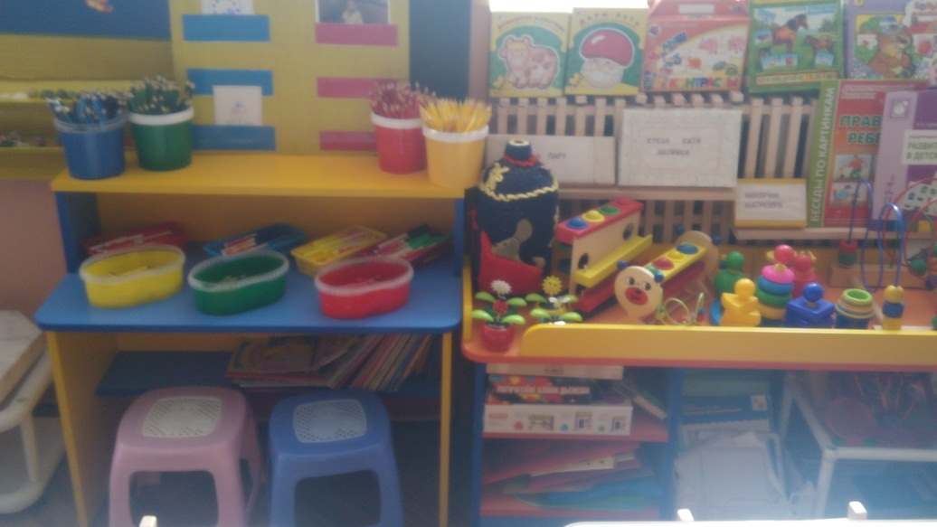
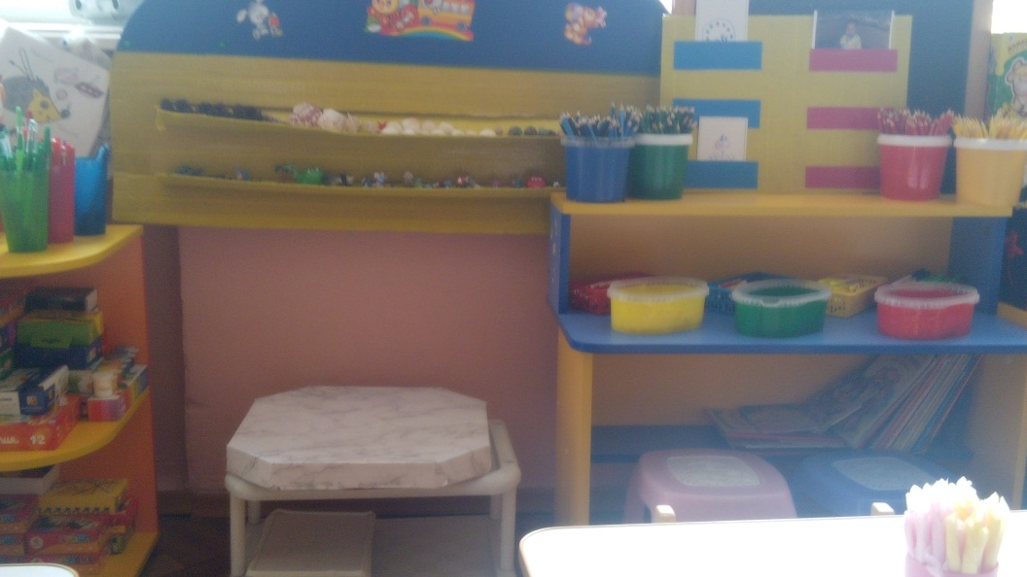
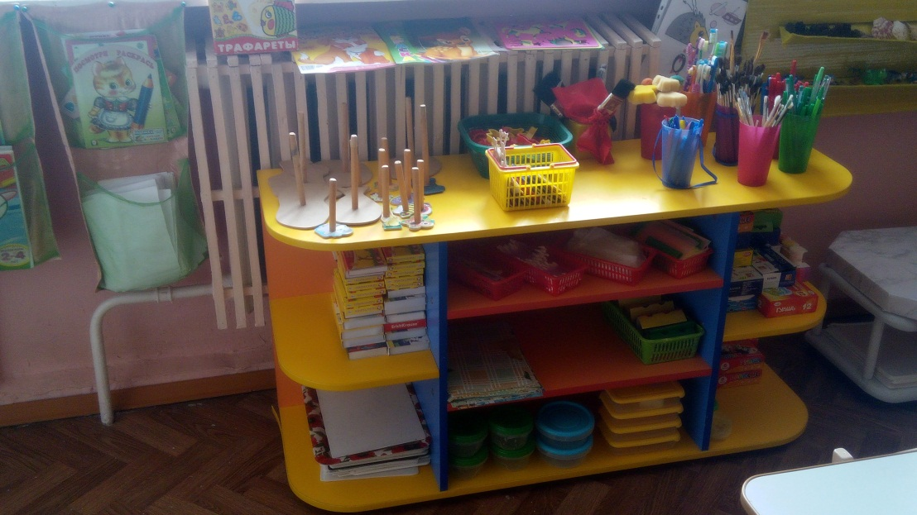

Slide 10
Рисование пальчиками
Рисование помогает установить творческий и эмоциональный контакт матери и ребенка, развивать внимание, память, мышление. Кроме того, в процессе творческой работы происходит развитие сенсорики, мелкой моторики, цветовосприятия. Рисование в любом возрасте – это большое удовольствие.

Slide 11
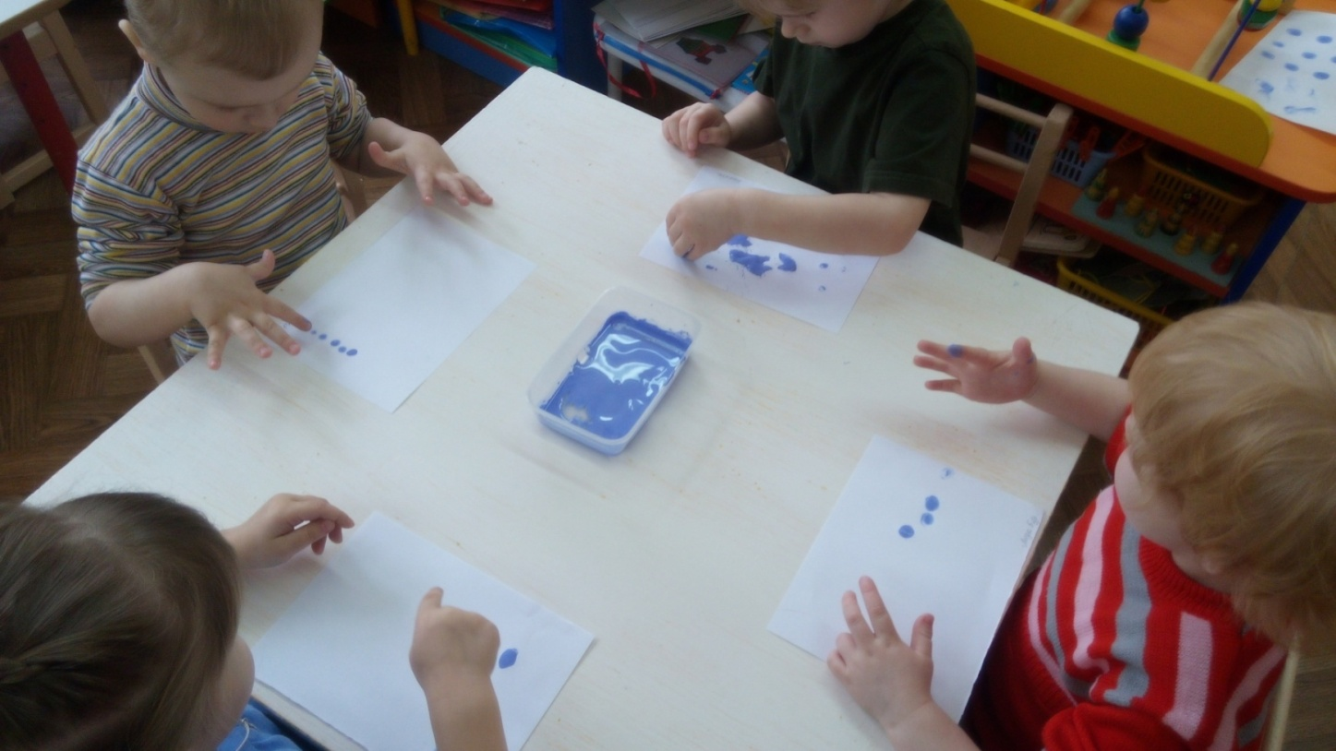
Средства выразительности: пятно, точка, короткая линия, цвет.
Материалы: мисочки с гуашью, плотная бумага любого цвета, небольшие листы, салфетки.
Способ получения изображения: ребенок опускает в гуашь пальчик и наносит точки, пятнышки на бумагу. На каждый пальчик набирается краска разного цвета. После работы пальчики вытираются салфеткой, затем гуашь легко смывается.

Slide 12
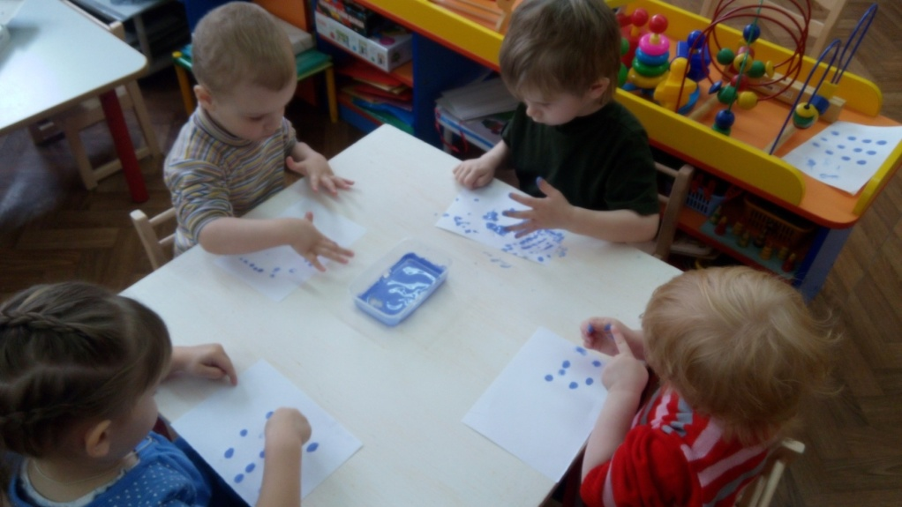
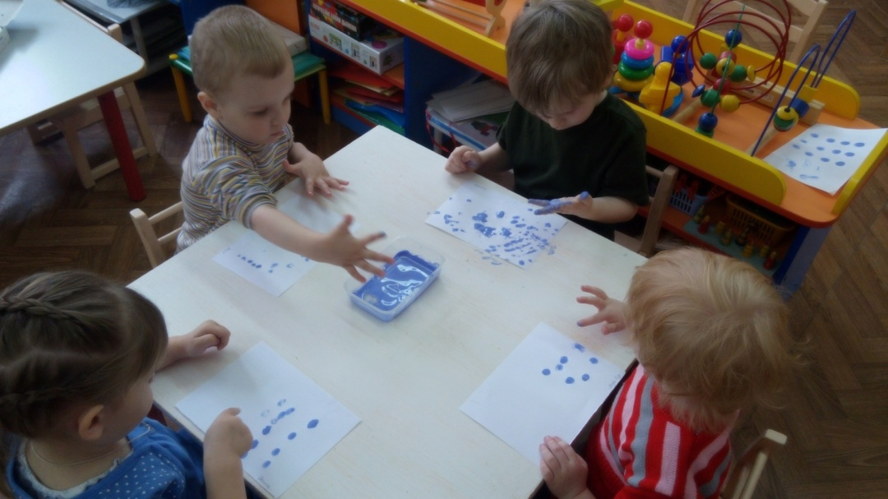
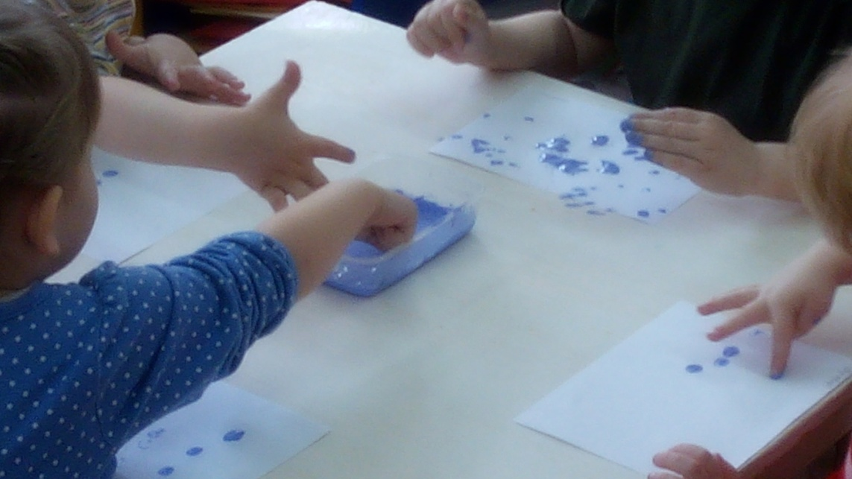

Slide 13
Рисование ладошкой.
Нестандартные подходы к организации изобразительной деятельности удивляют и восхищают детей, тем самым, вызывая стремление заниматься таким интересным делом. Оригинальное рисование раскрывает творческие возможности ребенка, позволяет почувствовать краски, их характер и настроение. И совсем не страшно, если ваш маленький художник перепачкается, главное – чтобы он получал удовольствие от общения с красками и радовался результатам своего труда.
Средства выразительности:
пятно, цвет, фантастический силуэт.
Материалы: широкие блюдечки с гуашью, кисть, плотная бумага любого цвета, листы большого формата, салфетки.
Способ получения изображения: ребенок опускает в гуашь ладошку (всю кисть) или окрашивает ее с помощью кисточки (с пяти лет) и делает отпечаток на бумаге. Рисуют и правой и левой руками, окрашенными разными цветами. После работы руки вытираются салфеткой, затем гуашь легко смывается.

Slide 14
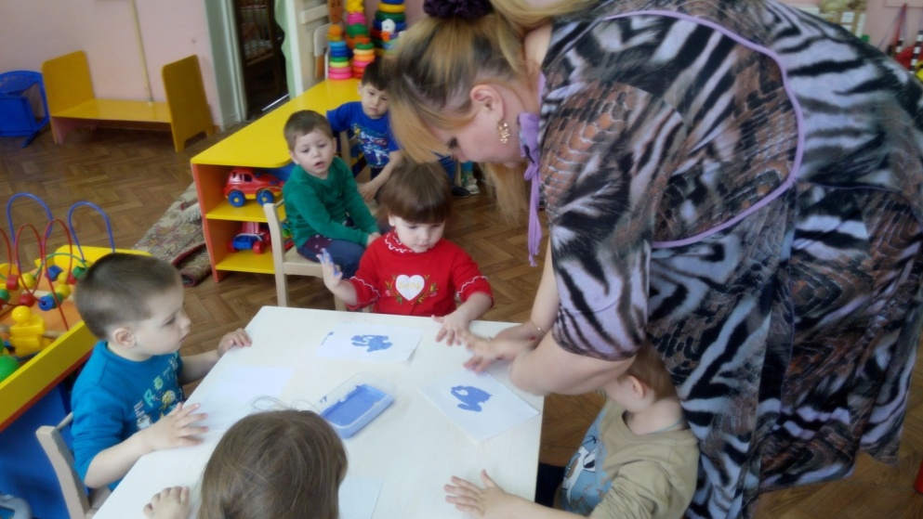
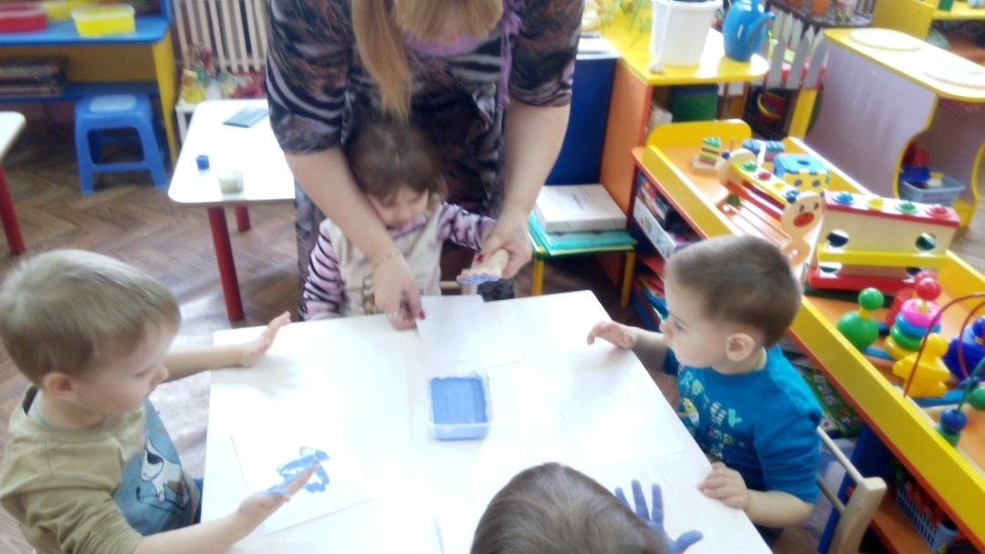
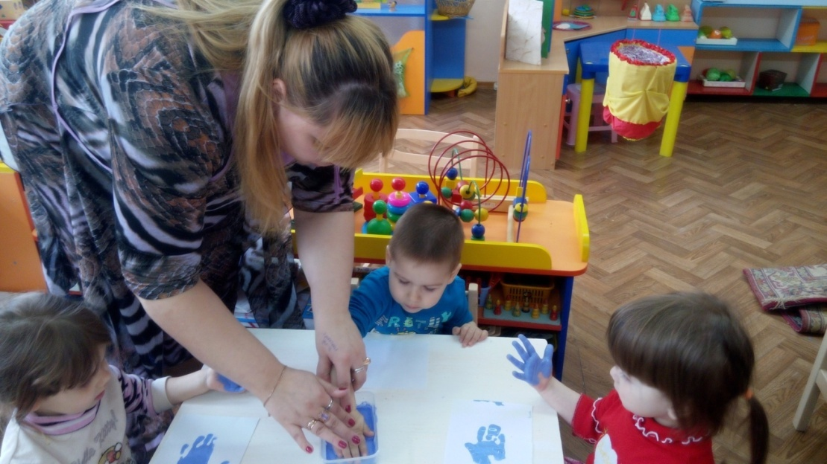

Slide 15
Рисование ватными палочками
Ватные палочки, оказывается, можно использовать не только по их прямому назначению. С их помощью можно еще и рисовать, а в процессе творчества развивать детей, запоминать цвета, знакомить малышей с природой, развивать мелкую моторику, обогащать словарный запас ребенка и еще много всяких полезных функций выполняет этот незамысловатый предмет гигиены.
Рисование ватными палочками можно назвать одним из видов пуантилизма. Пуантилизм – это уникальное течение в живописи, которое в переводе с французского языка означает «писать по точкам». Картины такого плана писали многие художники. Например, шедеврами признаны картины Жоржа Сёра. Он считается основателем этой техники.

Slide 16
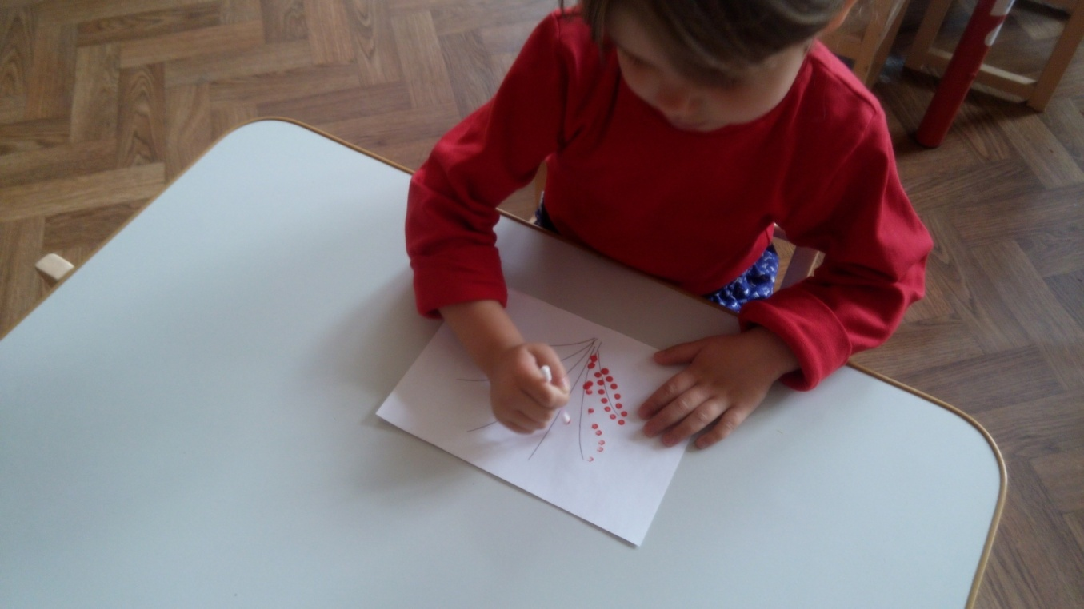
Средства выразительности: пятно, точка, короткая линия, цвет.
Материалы: Акварель или гуашь, палочки, вода, бумага, карандаш.
Способ получения изображения: Карандашом нанесите рисунок на бумагу. Каждую новую краску берите новой палочкой. Заполните точками сначала контур рисунка. Затем весь рисунок заполните точками. Работы, выполненные ватными палочками, очень похожи на рисунки, сделанные раздельными мазками.

Slide 17
Оттиск поролоном
Почему-то мы все склонны думать, что , если рисуем красками, то обязательно и кисточкой. Помочь разнообразить работу может поролон. Советуем сделать из него самые разные разнообразные маленькие геометрические фигурки, а затем прикрепить их тонкой проволокой к палочке или карандашу (не заточенному). Орудие труда уже готово. Теперь его можно обмакнуть в краску и методом штампов рисовать красные треугольники, желтые кружки, зеленые квадраты (весь поролон в отличие от ваты хорошо моется). Вначале дети хаотично будут рисовать геометрические фигуры. А затем можно предложить сделать из них простейшие орнаменты - сначала из одного вида фигур, затем из двух, трех.

Slide 18
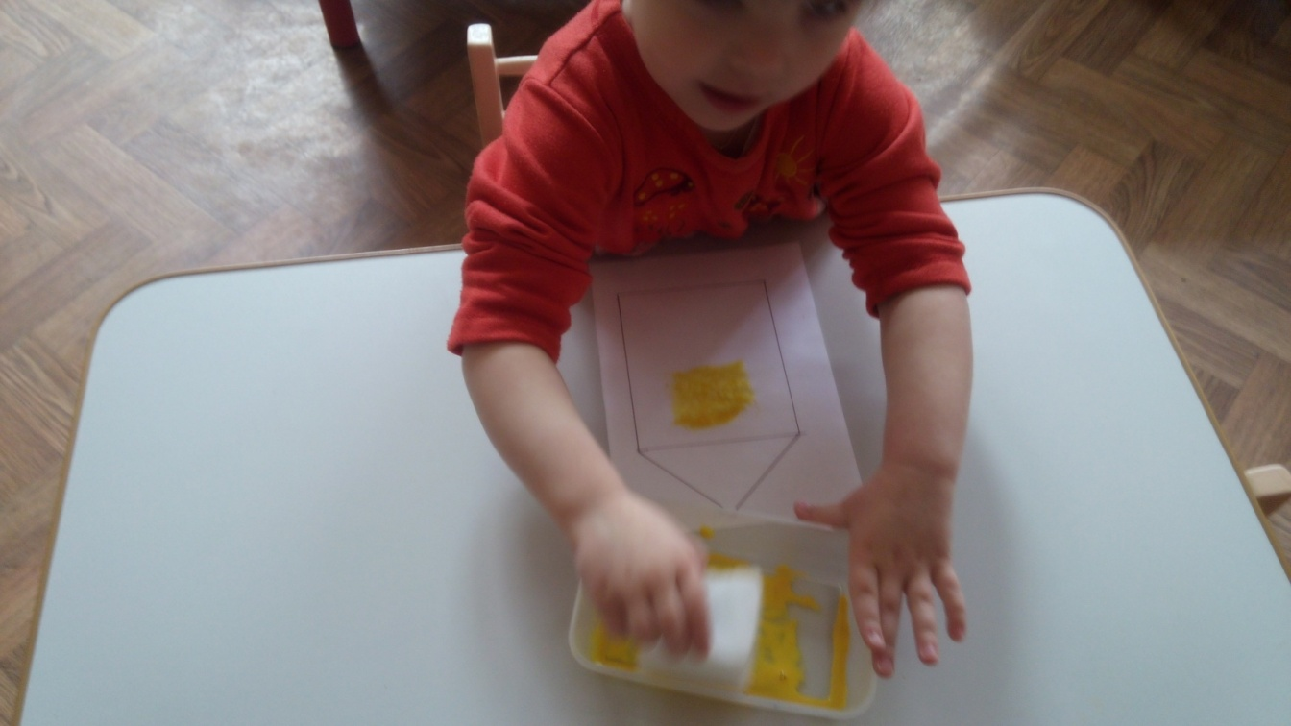
Средства выразительности: пятно, фактура, цвет.
Материалы: мисочка либо пластиковая коробочка, в которую вложена штемпельная подушка из тонкого поролона, пропитанная гуашью, плотная бумага любого цвета и размера, кусочки поролона.
Способ получения изображения: ребенок прижимает поролон к штемпельной подушке с краской и наносит оттиск на бумагу. Для изменения цвета берутся другие мисочка и поролон.

Slide 19
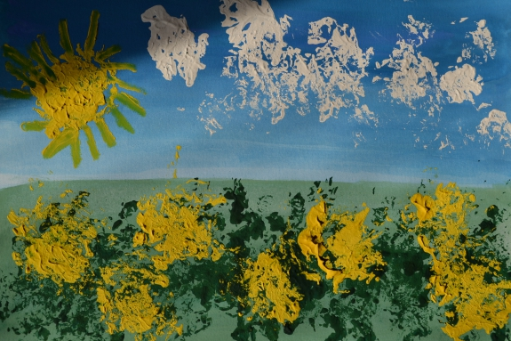
Оттиск мятой бумагой
Средства выразительности:
пятно, фактура, цвет.
Материалы: блюдце либо пластиковая коробочка, в которую вложена штемпельная подушка из тонкого поролона, пропитанного гуашью, плотная бумага любого цвета и размера, смятая бумага.
Способ получения изображения: ребенок прижимает смятую бумагу к штемпельной подушке с краской и наносит оттиск на бумагу. Чтобы получить другой цвет, меняются и блюдце и смятая бумага.

Slide 20
Проведение занятий с использованием нетрадиционных техник позволяет мне решать следующие задачи:
Способствовать снятию детских страхов;
Развивать уверенность в своих силах;
Развивать пространственное мышление;
Учить детей работать с разнообразным материалом;
Развивать чувство композиции, ритма, колорита, цветовосприятия;
Развивать мелкую моторику рук;
Развивать творческие способности, воображение и полёт фантазии.
Во время работы дети получают эстетическое удовольствие.

Slide 21
Перспективный план на год
Сентябрь | рисование пальчиками: -Цветные пальчики -Ягодки на тарелке -Сшили Тане сарафан -Разноцветные мячики
Октябрь | рисование пальчиками: -Дождик, дождик пуще... -Листья желтые летят -Подводное царство -Петушок, петушок…
Ноябрь | рисование ладошками: -Цветные ладошки -Цветик-семицветик -Ёжик -Мишка косолапый

Slide 22
Декабрь | рисование ватными палочками: -Горошины для петушка -Идет снег -Узор на платочке -В лесу родилась
Январь | Рисование поролоновым тычком: -Вот зима кругом -Снег идет -Цыплятки -Бусы для Кати
Февраль | оттиск штампом: -Кубики для Вани -Мячики -Башни -Гусеница

Slide 23
Март | рисование трафаретом: -Платье для Катюши -Спрячь зайку -Веселые животные
Апрель | рисование смятой бумагой: -Березки -Одуванчики -Ёжик
Май | рисование ватной палочкой: -Салют -Звездочки на небе

Slide 24
Рекомендации педагогам
используйте разные формы художественной деятельности: коллективное творчество, самостоятельную и игровую деятельность детей по освоению нетрадиционных техник изображения;
в планировании занятий по изобразительной деятельности соблюдайте систему и преемственность использования нетрадиционных изобразительных техник, учитывая возрастные и индивидуальные способности детей;
повышайте свой профессиональный уровень и мастерство через ознакомление, и овладение новыми нетрадиционными способами и приемами изображения.

Slide 25
Работа с родителями по использованию нетрадиционных способов рисования
Оформление родительского уголка
Консультации:
«Нетрадиционная техника рисования в детском саду»
«Рисуем с ребенком дома»
Папка-передвижка:
«Рисуем вместе»
«Нетрадиционная техника рисования»
Памятки, рекомендации.
Выставки детских работ
Родительское собрание
- «Использование нетрадиционных техник рисования в ДОУ и в семье»
Мастер-класс
- «Оттиск поролоном»
Индивидуальные беседы
Выставки совместных семейных рисунков
Привлечение к участию во всевозможных конкурсах рисунков

Slide 26
СПАСИБО
ЗА ВНИМАНИЕ

